Slide 1
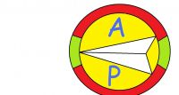
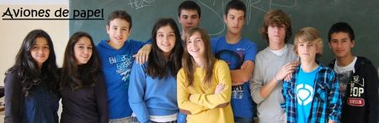
Aviones de papel
Catálogo

Slide 2
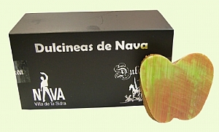
Productos de Nuestra tierra
Un dulce que está llamado a convertirse en un símbolo del municipio sidrero de Nava, Asturias. Se trata de las Dulcineas de Nava, elaboradas con los mejores productos asturianos: unas pastas con forma de media manzana elaboradas con una base de galleta de almendra y avellana, rellenas de dulce de manzana con prealinee de almendra y avellana, y con una placa de chocolate que imita los colores de la manzana.
Caja de 6 : 14 euros
Caja de 12: 27 euros
REF:01

Slide 3
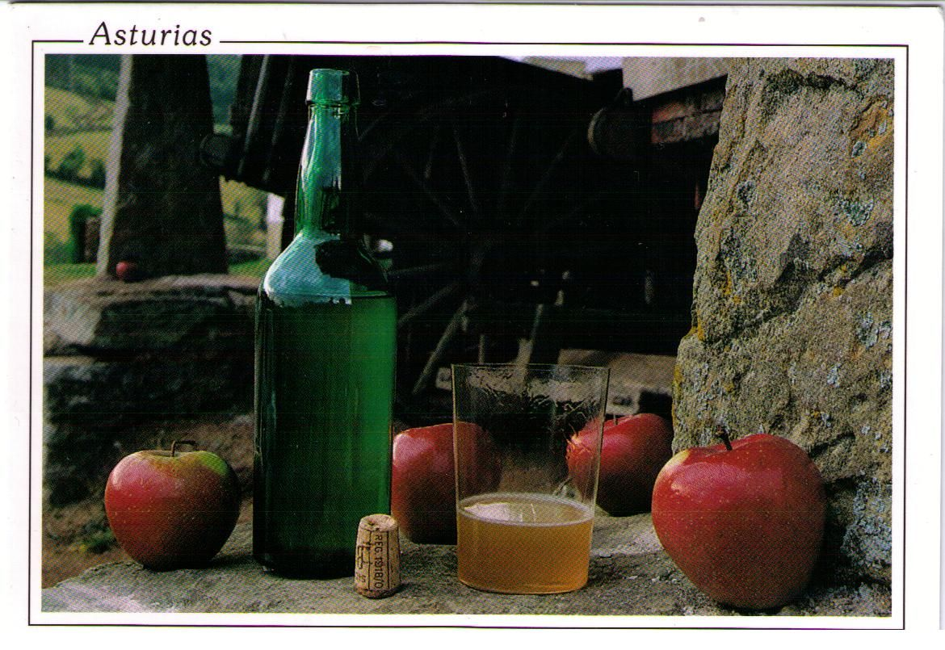
Sidra Asturiana
Con alcohol y sin alcohol
La Sidra es y será durante muchos años la bebida por excelencia de Asturias
La graduación ronda los 4º o 6º y se obtiene a partir del mosto de manzana prensado y fermentado en barriles de castaño.
1 Botella: 2,30 euros
Caja de 12: 15 euros
REF:02

Slide 4
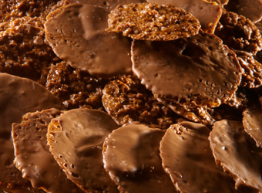
Moscovitas
Finas pastas de almendra y nata, bañadas con una cobertura de chocolate de primerísima calidad. Desde hace más de 80 años las Moscovitas se vienen elaborando una a una de manera totalmente artesana siguiendo la fórmula original y utilizando en su composición únicamente materias primas 100% naturales.
Caja de ¼ Kg. 13 €
Caja de ½ Kg. 25 €
REF:03

Slide 5
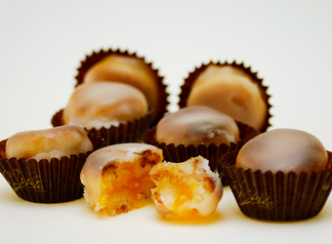
Princesitas
Pequeñas exquisiteces de mazapán y yema bañadas con mermelada y azúcar. Es una de las recetas más antiguas de Rialto. Desde hace casi un siglo se vienen elaborando de manera artesana con el mimo y saber hacer de los maestros confiteros de Rialto. Su elaboración requiere un proceso largo y laborioso, que comienza al darle forma una a una con la manga pastelera, continúa con diferentes tareas delicadas, como el relleno de yema, y culmina con el baño final de azúcar
Caja de ¼ Kg. 12€
Caja de ½ Kg. 23€
REF:04

Slide 6
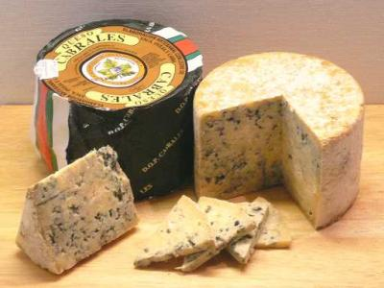
Queso Cabrales
El queso de Cabrales es un queso de tipo azul que se elabora en el Principado de Asturias (España) a partir de leche de vaca,
cabra y oveja.
Trozo 300 gramos 6€
El kilo 16 €
REF:05

Slide 7
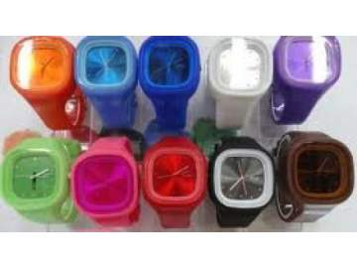
Bisuteria
Relojes todos los colores de la imagen
Esferas intercambiables
Resistentes al agua
7 Euros la unidad
REF:06

Slide 8
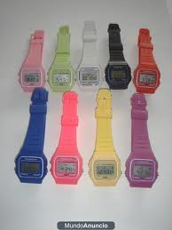
Relojes
Relojes casio de varios colores
Con cronometro y luz incorporada
También disponible en plateado y dorado
7 Euros la unidad
REF:07

Slide 9
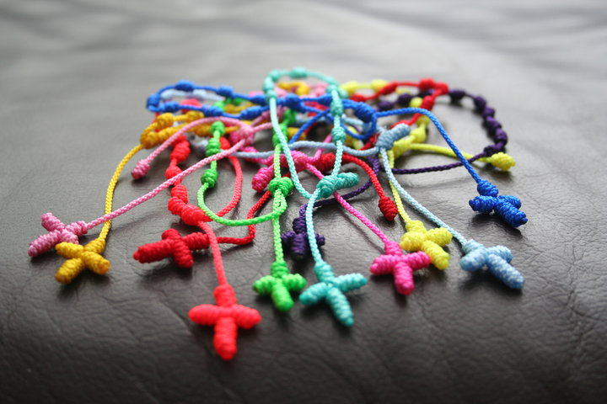
Pulseras Sara Carbonero
Decenarios
Pulseras de hilo de todos los colores
Vete a la última moda
2 Euros la unidad
REF:08

Slide 10
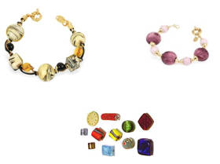
Pulseras de abalorios
Pulseras con piedras y abalorios de distintas formas y colores.
4 euros la unidad
REF:09

Slide 11
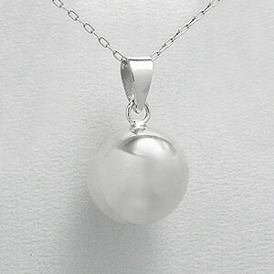
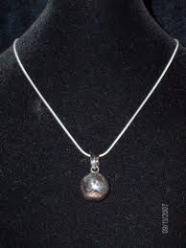
Llamador de ángeles
Colgante lleno de trocitos de plata que al chocar entre sí producen un sonido angelical.
El sonido de los trozitos de plata avisa a un ángel de que precisamos la ayuda, y este hace que sintamos la protección, el apoyo y el amor de las energías angélicales. Otra forma, es hacerlo sonar cuando se desee algo de corazón, pero de todos modos, su sonido armonioso trae paz y alegría al espíritu.
4 euros la unidad
REF:10

Slide 12
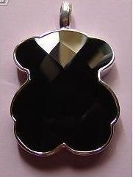
Colgante oso
Colgante con cordon de seda de cierre de plata con un muñeco imitando al oso de tous en piedra negra
4 euros la unidad
REF:11

Slide 13
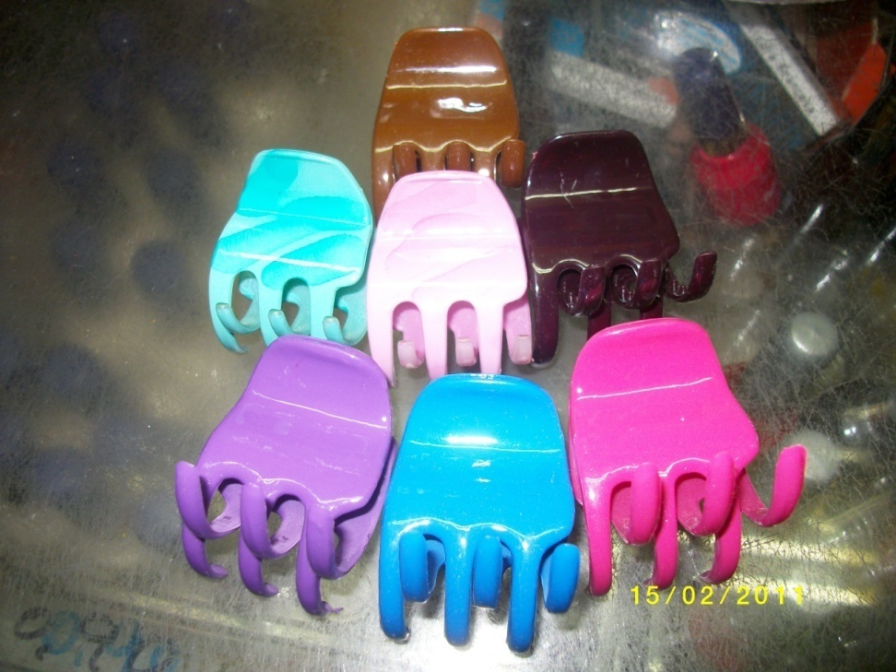
Pinzas de pelo
Ofrecemos diferente pinzas para el pelo, de diferentes colores y tamaños, no soy nadie para ello pero las recomiendo.
Precio: 0.90 por unidad.
REF:12
Notes:
13

Slide 14
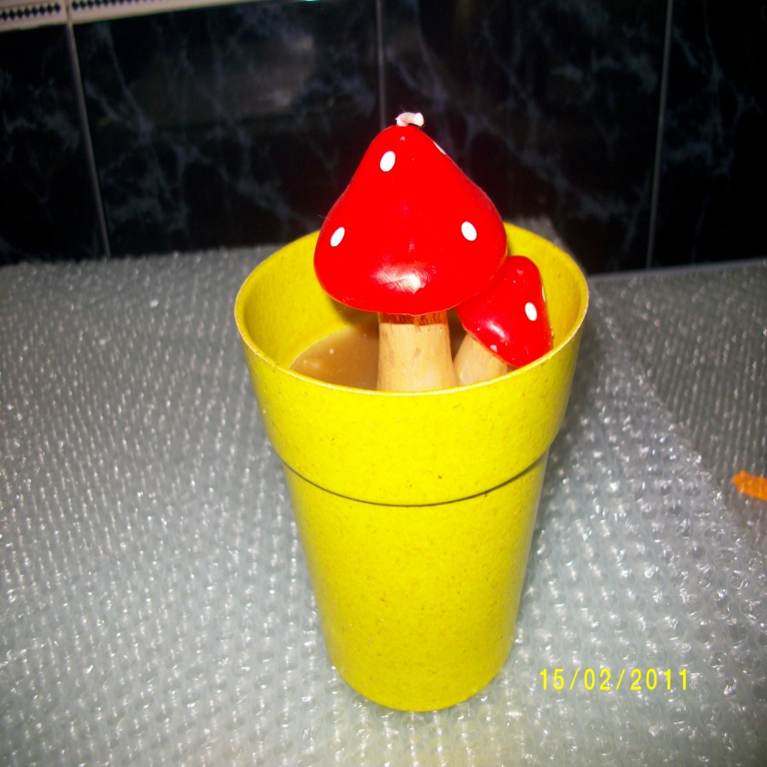
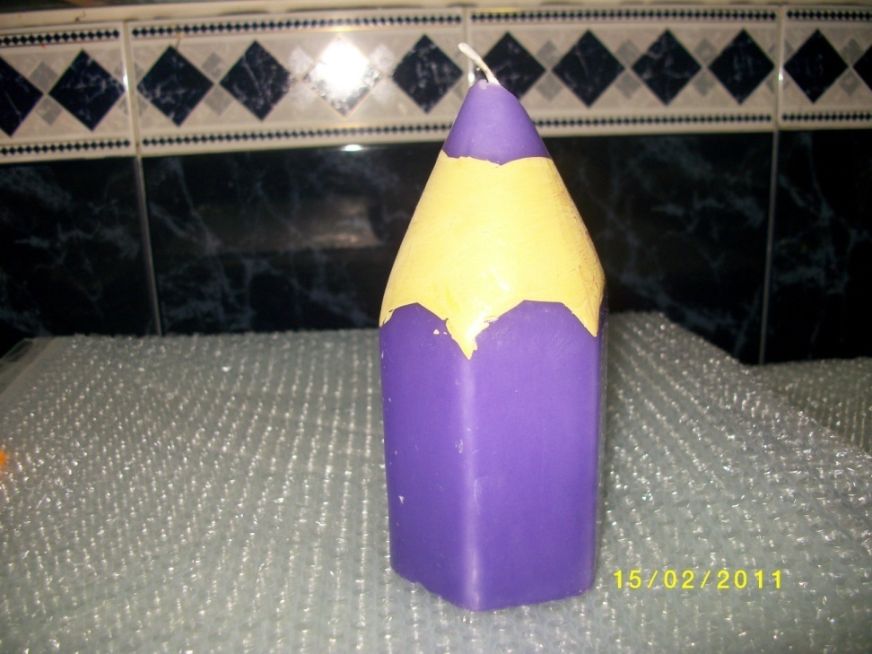
Velas.
Velas de diferentes formas, colores, olores y muchas cosas más.
      3 euros la unidad
REF:13
Notes:
14

Slide 15
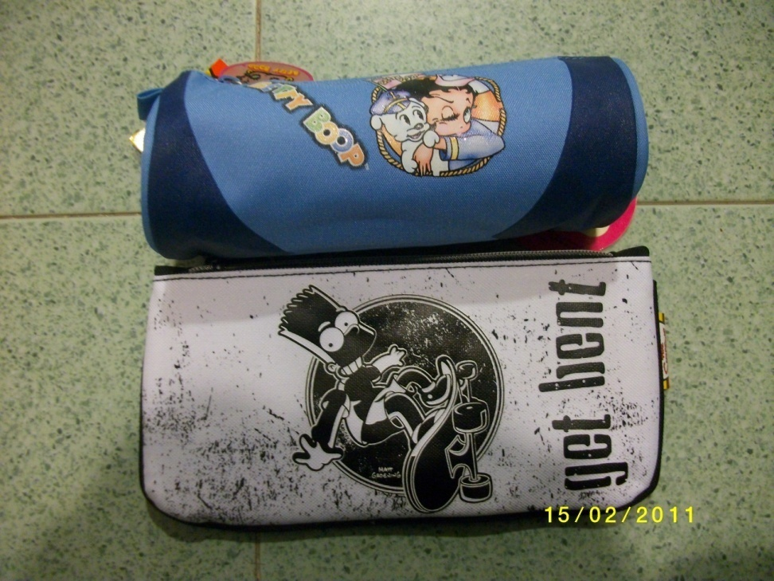
Estuches.
Estuches de diseños, formas y colores.
Se pueden pedir específicos de algo
PRECIO: 5,50 € unidad.
REF:14
Notes:
15

Slide 16
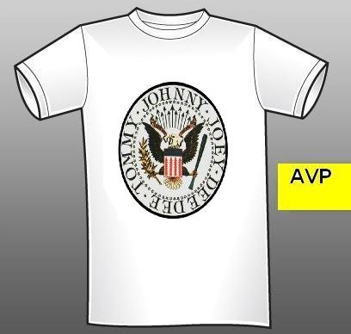
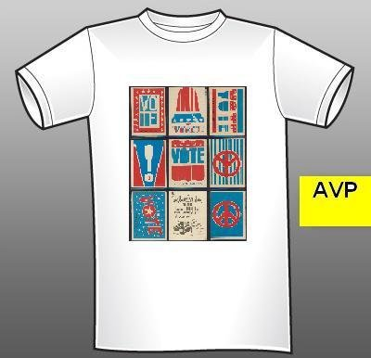
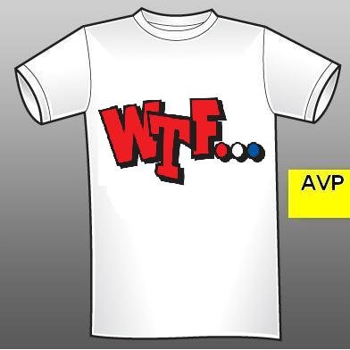
Camisetas Exclusivas
Camisetas personalizadas
Elige uno de nuestros diseños o envíanos mediante correo electrónico tu propio diseño y nosotros te haremos la camiseta
Tenemos mas diseños exclusivos, si estáis interesados, mandarnos un correo electrónico o mirarlos en nuestro tuenti: Aviones de Papel
Disponibles tallas: s, m y l
7 euros la unidad
REF:15

Slide 17
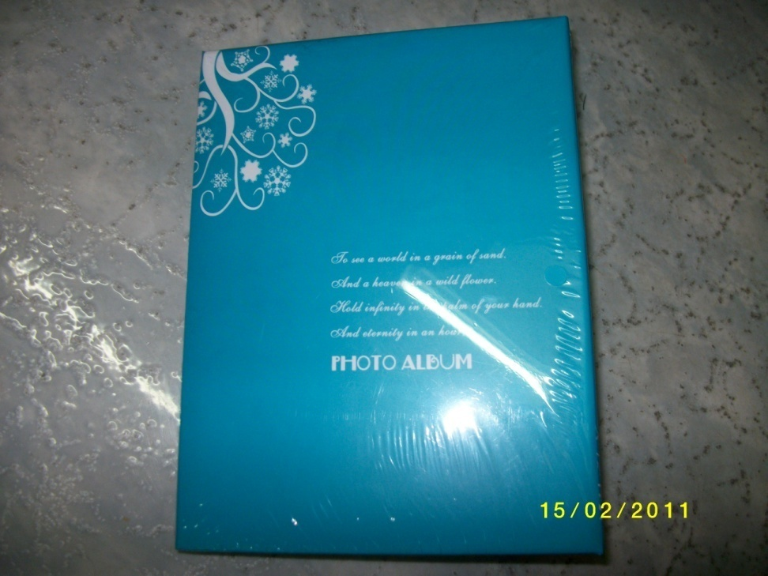
Álbumes
Álbumes de colores y tamaños diferentes.
Sirven para el colegio o para guardar diferentes fotos.
PRECIO: 3 euro la unidad.
REF:16
Notes:
17

Slide 18
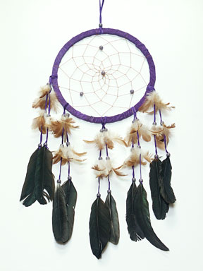
Atrapa sueños.
Objetos redondeados del que cuelgan plumas de diferentes materiales que se dicen que atrapan los malos sueños.
      PRECIO: 10 euros
REF:17
Notes:
18

Slide 19
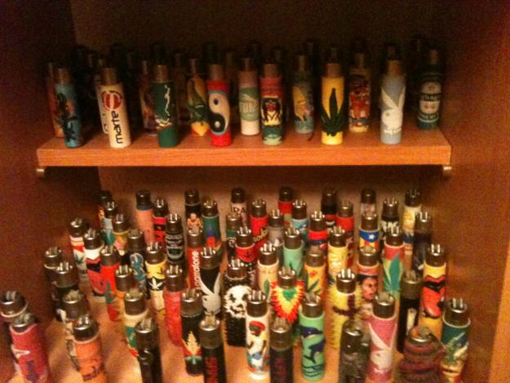
Mecheros Clipper personalizados.
Mecheros clipper con diferentes diseños.
(Están disponibles CASI todos los de la imagen).
PRECIO: 1.70 unidad.
REF:18

Slide 20
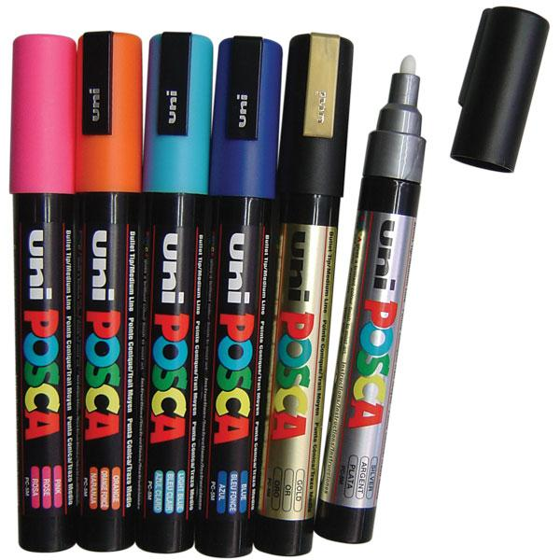
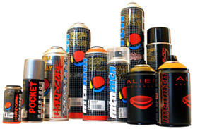
Rotus y Sprays Montana.
Rotuladores y Sprays que sirven para pintar CUALQUIER cosa.
Hay de todos los colores, y hay de diferentes tipos como se puede ver en la imagen.
PRECIO SPRAYS: 4,5 unidad.
PRECIO ROTU: 4,25 unidad.
REF:19

Slide 21
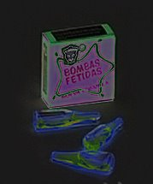
Bombas Fétidas
¡Diviértete lanzando estas bombas fétidas donde tu quieras!
Caja de 4 bombas: 2€
REF:20

Slide 22
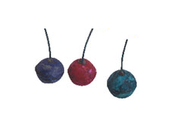
Bombas de humo
bomba de humo
¡Lánzala donde tu quieras y saldrá una humareda!
3 € la unidad
REF:21

